Slide 1
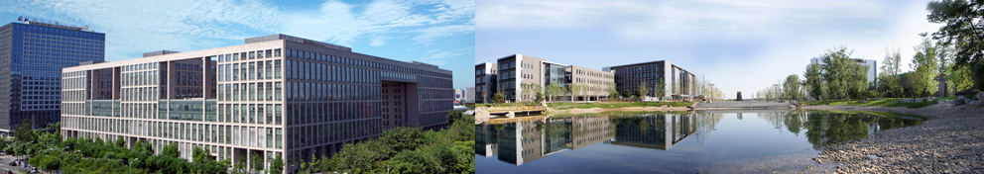

Challenges and Opportunities with Big Data

Slide 2













ACT大数据研究侧重点
数据源
及应用
社交网
微博
移动服务
舆情
商业智能
…
图查询
SNS结构分析
SNS隐私
算法
分析
NLP
ML
…
Tools
分布式处理平台
优化
系统
架构
数据存储平台
优化
非结构化信息存储 海量数据资源 多源信息整合

Slide 3

Data Security:
Social Networks:
Privacy on graphs
Security / monitoring on social networks
Recommendation
Trust Propagation
User Behavior Modeling
Data processing platforms
融合
Hadoop & its optimization
Graph processing using Hadoop
Graph Data:
Graph Searching – New searching model in Social Computing Era
Graph Pattern Matching
Classical Graph Queries
Spatial/temporal Analysis
Data Streams
Vision:
1. High quality research papers!
2. Useful techniques or tools for practical big data applications!

Slide 4
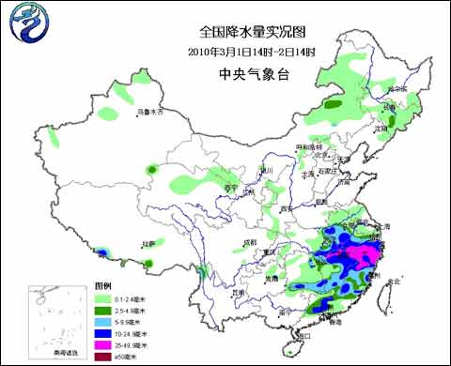
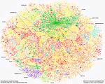
大数据安全：挑战与机遇
挑战
数据容量大（Volume）
安全态势感知(宏观)
特例攻击识别(微观)
高价值总量，低价值密度
传播速度快（Velocity）
以WWW为例：多通道、高速传播、网络社会化效应
如何实现网络环境的可控、可管？ 实时性挑战
隐私问题：数据挖掘的负效应
其它: Attack Surface Explosion, Data-Centric Security
机遇：基于大数据的安全分析与挖掘
传统方法：个体实验->模型归纳->模拟仿真->?
技术瓶颈：特征匹配与异常检测均存在致命缺陷
面对0day和APT时束手无策
Bridging the gap: Big-Data-based Security Analysis
大数据存储技术使得高速流量的实时存储成为可能
异常检测：What is normal? - 持续在线分析与建模
特征匹配：know what-> know how and how much
Detection point->Detection window
Notes:
用大数据技术解决安全问题
大数据自身面临的安全问题
Attack Surface Reduction
APT攻击： 在某一个时刻看都是正常的，组合起来成为攻击
数据规模：1Gb流量->1kb报警 相差10的6次方

Slide 5
技术体系
数据的典型处理环节
获取与识别
分析与处理
传播与发布
多源数据存储、解析与
融合技术
可扩展的高效存储
流量快速解析与压缩
跨通道数据分析与融合
社会网络信息实时监控技术
宏观安全态势感知
敏感主体与话题发现
关键节点定位
实时管控与疏导
溯源与路径还原
面向数据发布的隐私保护技术
隐私攻击建模与挖掘
图隐私保护
时空数据隐藏
面向高级可持续攻击的弹性尺度关联检测技术
安全事件关联分析与挖掘
攻击溯源
攻击路径还原

Slide 6
征集的关于10大问题和10大趋势 (最终8大问题和10大趋势) CCF大数据专家委员会

Slide 7
对统计物理学的简单了解

Slide 8
统计物理学
统计Statistical：初衷是服务于国家政治、经济的学科
还原论：探索物质的深层次结构及相互作用
分子,原子,质子,中子,夸克…. 还原论
统计物理学(Statistical Mechanics)：大量个体组成的复杂系统的集体规律
超越个体，呈现合作、有序、聚集等
气体、液体、固体 - 原子或分子；金属、半导体 - 电子;
传统物理学：宏观物理-牛顿力学等，微观物理-量子力学等
构架宏观物理和微观物理的桥梁

Slide 9
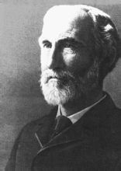
经典统计物理学建立过程
经典统计建立，源于对物理热力学的研究
Maxwell，英国科学家，爱丁堡、剑桥
观察出电磁现象，传统牛顿失效，需要宏观研究方法
Boltzmann 、奥地利科学家
微观方法：Entropy熵S=klogW, Boltzmann方程
熵更像在整个网络的影响，体现重要性；势更像在网络局部的影响，例如链接度等
Gibbs 、美国科学家
二者的统一， 提出Gibbs测度-泰勒展式，给出一个期望，n个粒子的聚合特性

Slide 10
统计物理学
关键思想
微观规则：每个粒子可以是定义运动方程；
宏观定律：通过近似无限例子统计整体规律；
基础：场论--工具：统计分析--结论：相变（宏观特征）
例子：水100度变成气态（实验得到现象，统计得到结果）
相变：状态的变化（phase-----state），磁盘一英寸47TB，读出来的是量子（正旋，反旋）
每个节点有描述方程，节点和节点相似性，得出整体描述方程
概率分布的概率分布
例如北航每个人活动区属于一个概率，统计北航餐厅人员、办公楼聚集概率等

Slide 11
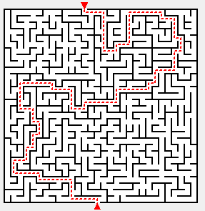
信息传播学
属性的度量
传统通过点击量衡量站点的影响力
政府办事网站点击量大、流量大，但广告投放效益低
关键现象Critical Phenomena
相变理论（自旋玻璃方法Spin glass）：没有相变，无相变边界
随机游走：渗流理论，如花盆浇水渗水，x射线穿透
信息传播学
如撒1万粒子到图中，判断什么时候平衡、拥塞等
如何求解迷宫的最短路径？
不是数学家更不是计算机算法
使用黏菌寻找迷宫最短路径：生物学家，通过布置出入口两堆食物
群体行为
相互作用的类型：吸引、抗拒、对齐…，典型的应用
“磁化”现象:个体行为 ⇐ 邻居动作的平均方向、同步掌声、恐慌现象

Slide 12
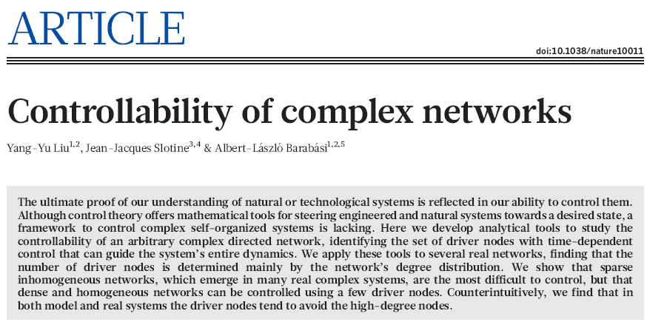
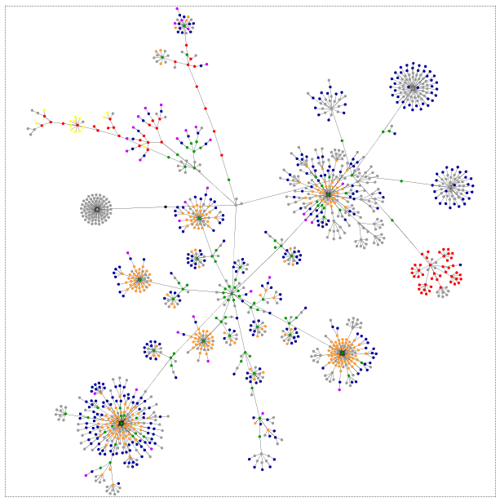
大数据之信息传播
信息传播控制
传统方法：物理掐点，信息删帖
主动干涉：DARPA计划等
网络控制点
传统方法：通过社区划分找到最大中心点
最优控制点不一定是度最高点
说服概率、反弹规律、冲突概率
例如：社会中间谍往往从一个名人的家庭成员或其他成员入手
Nature 2012给出一篇paper，论述节点数量规模
美国疾病传染：疫苗 70%，降低到10-20%
题外：纯数学研究的局限
—问题抽象：定义的重要性，从proof到verification：大部分理论杂志impact的下降，拿实际的应用和数据来说话，另一个例子：密码算法

Slide 13
Probability & Computing

Slide 14
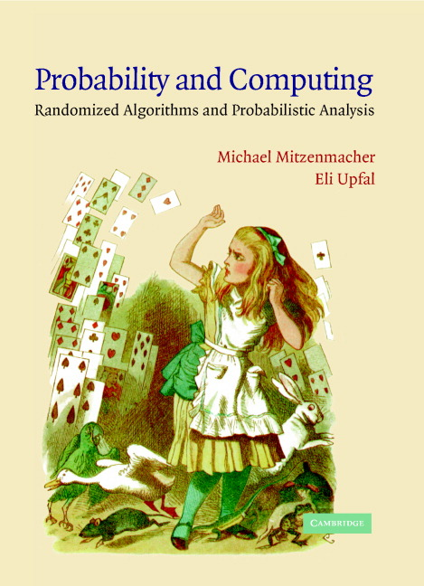
Randomized algorithms
Algorithms that makes random choices during their execution.
Probabilistic analysis of algorithms
Differ to complexity theory

Slide 15
Why Randomness?
Science has learned in the last century to accept randomness as an essential component in modeling and analyzing nature
"God does not play dice with the universe" was Einstein's anecdotal objection to modern quantum mechanics.
the prevailing theory today for sub-particle physics is based on random behavior and statistical laws
randomness plays a s significant role in almost every other field of science ranging from genetics and evolution biology to modeling price fluctuations in a free-market economy.
Notes:
Computers appear to have far too unpredictably as it is!
Adding randomness would seemingly be a disadvantage, adding further complications to the already challenging task of efficiently utilizing computers.

Slide 16
Why Randomness?
Computer science is no exception!
In many important applications, randomized algorithms are significantly more efficient than the best known deterministic solutions.
In most cases the randomized algorithms are also simpler and easier to program.
These gains come at a price!
the answer may have some probability of being incorrect, or
the efficiency is guaranteed only with some probability.

Slide 17
The Philosophy Behind
It may seem unusual to design an algorithm that may be incorrect
The probability of error is sufficiently small
The improvement in speed or memory requirements may well be worthwhile

Slide 18
Statistical Learning

Slide 19


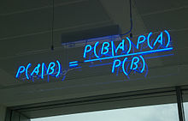
Probabilistic model
Observed
Needed
Latent
observed data
probability distribution
hidden data
Big Data
Notes:
猜 预测

Slide 20
Probabilistic model
Science = a descriptive theory of the world
Write down a formula for p(everything)
everything = observed ∪ needed ∪ latent
Given observed, what might needed be?
p(observed, needed)= ∑_{latent} p(observed, needed, latent)
Formally, we want p(needed | observed) = p(observed, needed) / p(observed)
Since observed is constant, the conditional probability of needed varies with p(observed, needed), which is given above
Notes:
p can be any non-negative function you care to design
(as long as it sums to 1)
(or another finite positive number: just rescale)
But it’s often convenient to use a graphical model
Flexible modeling technique
Well understood
We know how to (approximately) compute with them

Slide 21
Statistical Learning
统计推理（Statistical Inference）
Point Estimate (for estimates of uncertainty it seems quite problematic)
Bayesian Learning (M. Jordan)
Divide-and-conquer
Bayesian hierarchical modeling (most users there will be little or no data)
Bayesian nonparametrics (dealing with situations in which phenomena continue to emerge as data are collected)
Bayesian inference has been applied to the whole range of inference problems, ranging from classification to regression to clustering, and beyond.
Bayesian inference often relies on techniques used in numerical integration like Markov chain Monte Carlo-Methods, Gibbs sampling, or other kinds of approximations like Variational Bayes
Subsampling
Observe data X₁, ..., X_{n}
Form a “parameter” estimate θ_{n} = θ(X₁, ..., X_{n})
Want to compute an assessment ξ of the quality of our estimate θ_{n}
(e.g., a confidence region)

Slide 22
Book Recommendation

Slide 23

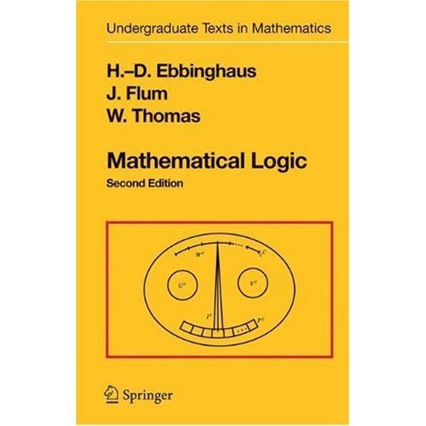
Databases and Logic

Slide 24
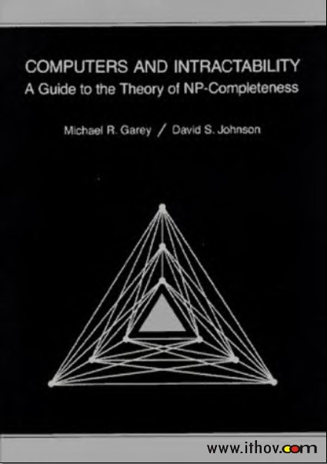

Computational Complexity

Slide 25
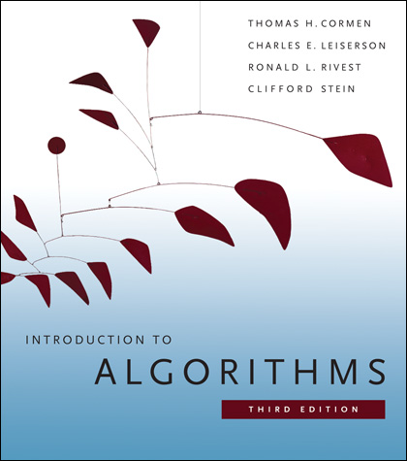
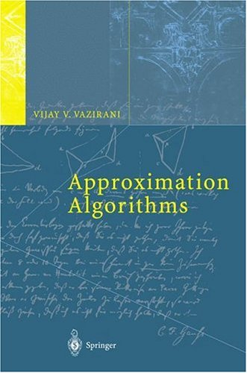
Algorithms

Slide 26
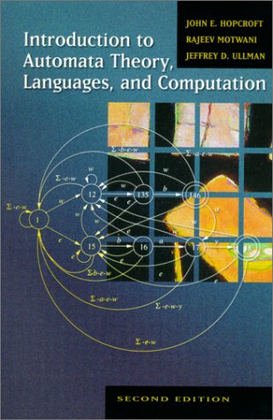

Formal Languages

Slide 27
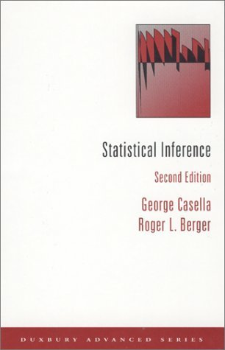
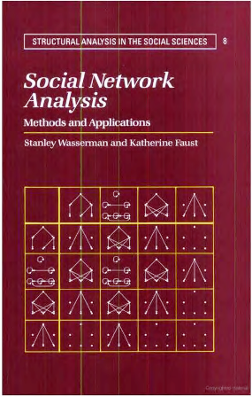
Statistics and Social Networks

Slide 28
Thanks!

